Slide 2
Nội dung
Tổng quan
Nhiệm vụ
Thiết kế và thực hiện phần cứng
Thiết kế và thực hiện phần mềm
Kết quả thực hiện
Kết luận và hướng phát triển

Slide 3
Tổng quan
Với đề tài này, em có thể bật tắt đèn, quạt, cửa,… từ xa bằng chiếc điện thoại của mình, có hệ thống theo dõi nhà như chế độ báo trộm, theo dõi nhiệt độ, khí gas… để cấp báo kịp thời khi gặp sự cố. Tất cả ứng dụng trên đều được điều khiển qua app android và môi trường kết nối wifi. Ngoài ra, cũng có thể điều khiển offline tất cả các ứng dụng trên; đồng thời, có thể đóng mở cửa qua thẻ RFID.
Có rất nhiều công ty đã đưa ra sử dụng Ngôi Nhà Thông Minh của họ như BKAV, ACIS, VITY…

Slide 4
Nhiệm vụ
Trang bị kiến thức về vi điều khiển STM32F4 Discovery.
Tìm hiểu, nghiên cứu các loại cảm biến thông dụng: cảm biến nhiệt độ LM35, cảm biến khí gas MQ-2, cảm biến chuyển động, cảm ứng một chạm điện dung,…
Tìm hiểu về module RFID RC522 và cách thức hoạt động của một số thiết bị, động cơ khác.
Tìm hiểu cách đưa dữ liệu lên và lấy dữ liệu xuống từ NodeMCU với Firebase Google.
Tìm hiểu và viết ứng dụng Android bằng MIT App Inventor 2.
Kết nối tất cả lại và lập trình để điều khiển thiết bị qua App Android

Slide 5
Thiết kế và thực hiện phần cứng
Yêu cầu thiết kế:
+ Nhiệm vụ luận văn yêu cầu thiết kế một hệ thống vừa có thể điều khiển thiết bị bằng tay, vừa bằng app; cảm biến, cảnh báo và hiển thị vừa lên App, vừa ra LCD.
+ Phần cứng gồm các phần quan trọng như: vi điều khiển (STM32F4 Discovery và NodeMCU), thiết bị để điều khiển ( đèn, quạt, động cơ,…) và các cảm biến.
Kết hợp các phần này lại với nhau để tạo nên một khối thống nhất bằng cách đi dây từ vi điều khiển ra các linh kiện, được thực hiện bằng mạch in qua công cụ allegro orcad 16.6

Slide 6
Thiết kế và thực hiện phần cứng
(tt)
Phân tích:
+ Có 3 phương án để kết nối các phần cứng lại với nhau: mạch in, cắm trên BreadBoard hoặc hàn trên Test Board hàn.
+ Sau khi suy nghĩ về các ưu nhược điểm và đối chiếu với tính chất của đề tài này, em đã chọn phương án là làm mạch in. Vi một số ưu điểm như:
> Làm cho mạch gọn hơn.
> Tránh được tính trạng đứt dây nối mà mình không hay biết.
> Về thẩm mỹ cũng đẹp hơn.

Slide 7
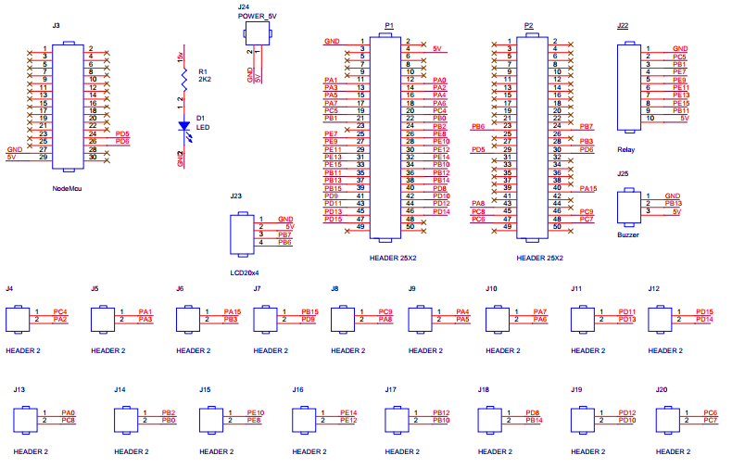
Thiết kế và thực hiện phần cứng
(tt)

Slide 8
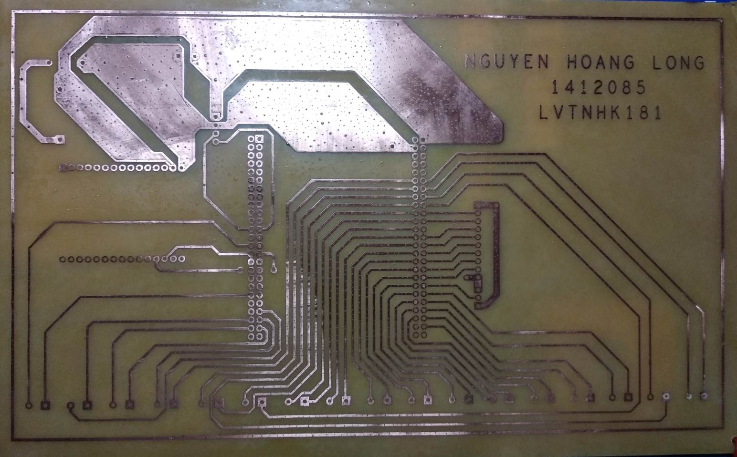
Thiết kế và thực hiện phần cứng
(tt)

Slide 9
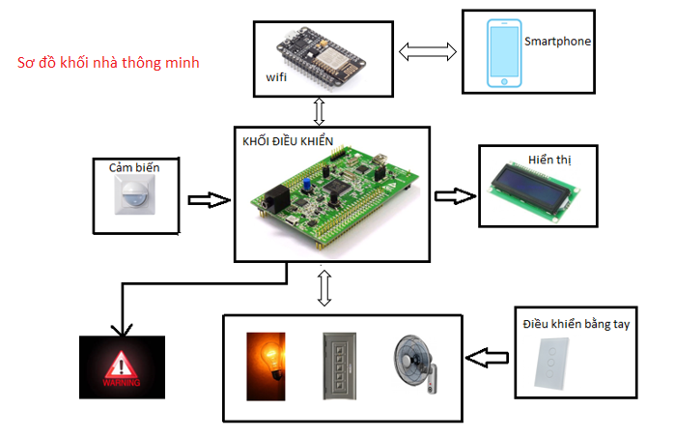
Thiết kế và thực hiện phần cứng
(tt)
Sơ đồ khối tổng quát

Slide 10
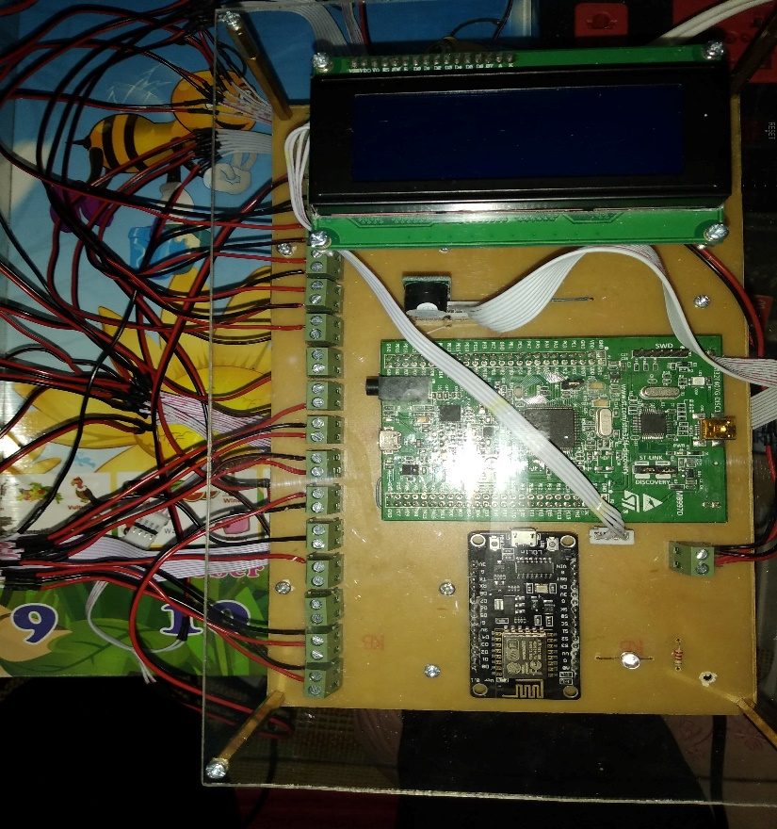
Thiết kế và thực hiện phần cứng
(tt)
Sau khi đóng gói và lắp ráp thành mô hình

Slide 11
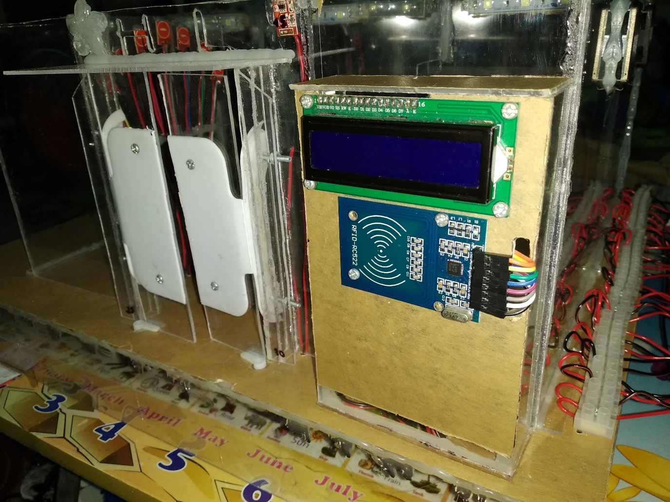
Thiết kế và thực hiện phần cứng
(tt)

Slide 12
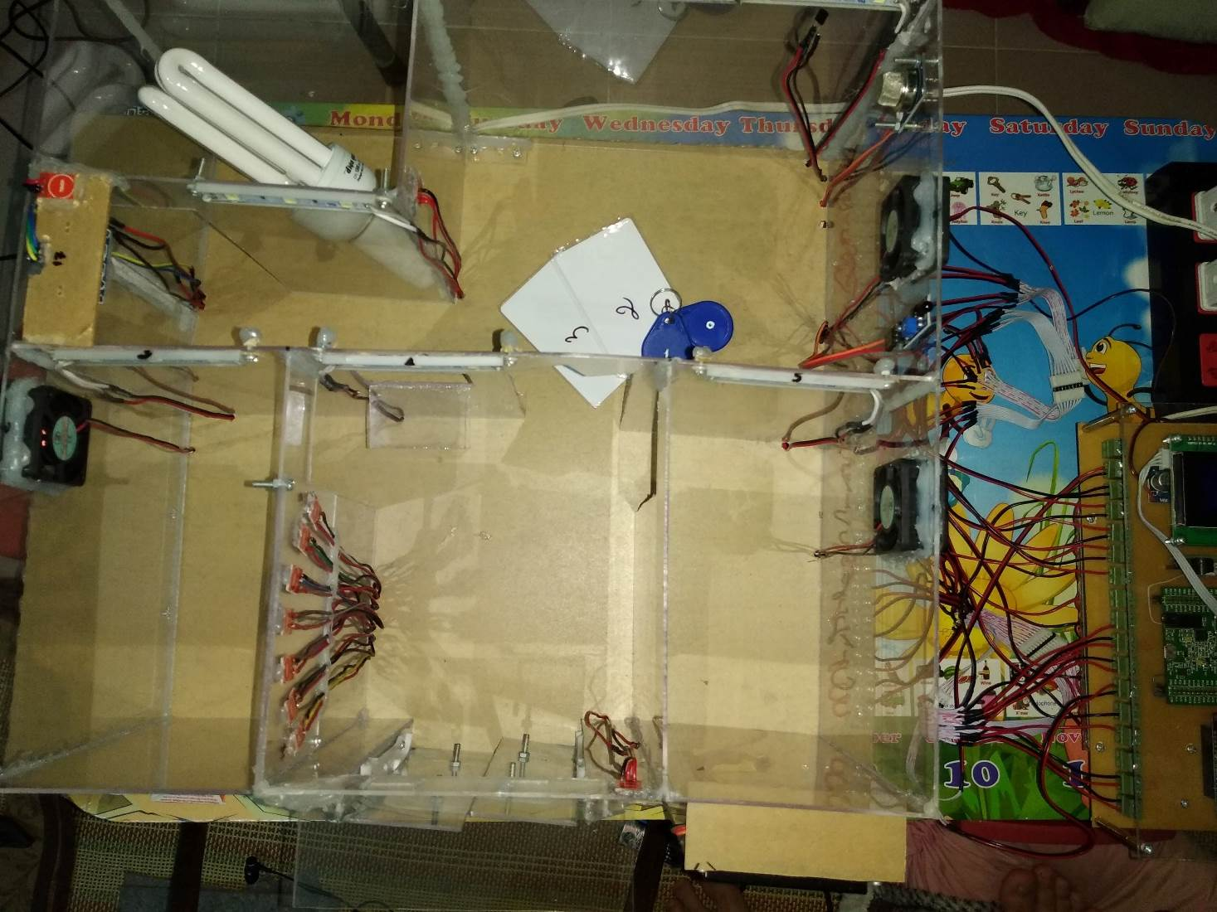
Thiết kế và thực hiện phần cứng
(tt)

Slide 13
Thiết kế và thực hiện phần mềm
Yêu cầu thiết kế:
Trong mục phần này, chúng ta phân ra hai phần: App và Code cho vi điều khiển.
Phần App:
Cài lên Smartphone, vào các màn hình con, ta sẽ có vùng điều khiển từng thiết bị. Ở vùng này, ngoài việc điều khiển thiết bị, ta còn hiển thị trạng thái của từng thiết bị ( đang bật hay tắt ).
Phần Code cho vi điều khiển:
Giao tiếp được với NodeMCU qua UART, từ đó gửi trạng thái hoạt động của thiết bị lên Firebase, cũng như nhận lại dữ liệu khi Firebase thay đổi rồi vi điều khiển thực hiện theo đúng sự thay đổi đó

Slide 14
Thiết kế và thực hiện phần mềm
(tt)
Yêu cầu thiết kế:
Trong mục phần này, chúng ta phân ra hai phần: App và Code cho vi điều khiển.
Phần App:
Cài lên Smartphone, vào các màn hình con, ta sẽ có vùng điều khiển từng thiết bị. Ở vùng này, ngoài việc điều khiển thiết bị, ta còn hiển thị trạng thái của từng thiết bị ( đang bật hay tắt ).
Phần Code cho vi điều khiển:
Giao tiếp được với NodeMCU qua UART, từ đó gửi trạng thái hoạt động của thiết bị lên Firebase, cũng như nhận lại dữ liệu khi Firebase thay đổi rồi vi điều khiển thực hiện theo đúng sự thay đổi đó

Slide 15
Thiết kế và thực hiện phần mềm
(tt)
MIT App Inventor dành cho Android là một ứng dụng web nguồn mở ban đầu được cung cấp bởi Google và hiện tại được duy trì bởi Viện Công Nghệ Massachusetts (MIT). Nền tảng cho phép nhà lập trình tạo ra các ứng dụng phần mềm cho hệ điều hành Android (OS) bằng cách sử dụng giao diện đồ họa, nền tảng cho phép người dùng kéo và thả các khối mã (blocks).
Firebase là một dịch vụ cơ sở dữ liệu thời gian thực hoạt động trên nền tảng đám mấy được cung cấp bởi Google nhằm giúp các lập trình viên phát triển nhanh các ứng dụng bằng cách đơn giản hóa các thao tác với cơ sở dữ liệu.

Slide 16
Thiết kế và thực hiện phần mềm
(tt)
-Phân tích và lựa chọn phần mềm:
Phần mềm để điều khiển:
Có ba phương án lựa chọn: App, Web và software trên máy tính
Qua các phân tích ưu nhược điểm thì em chọn dùng App (MIT App Inventor) vì nó có nhiều ưu điểm phù hợp với khả năng cua em hơn so với 2 lựa chọn còn lại như: tiện lợi cho người dùng không có kiến thức sâu về lập trình, phần mềm free, có thể sử dụng bất cứ đâu có kết nối internet, dễ dàng thiết kế và lập trình

Slide 17
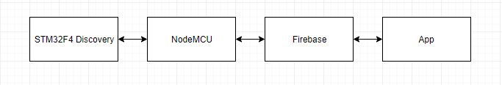
Thiết kế và thực hiện phần mềm
(tt)
Phần mềm để lưu trữ dữ liệu:
Có rất nhiều sự lựa chọn. Nhưng qua quá trình tìm hiểu và phân tích ưu nhược điểm thì em quyết định chọn Firebase Google vì nó có nhiều ưu điểm phù hợp với khả năng của em như: tiện lợi cho người dùng, phần mềm free, lưu trữ lại trạng thái cũ khi ngắt kết nối wifi.
- Sơ đồ khối tổng quát:

Slide 18
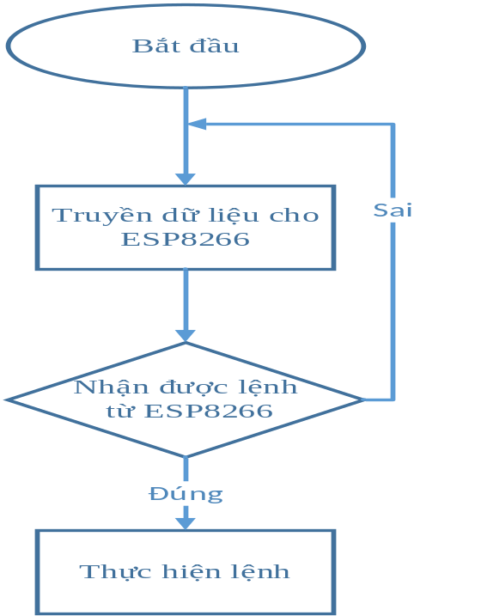
Thiết kế và thực hiện phần mềm
(tt)
-Sơ đồ khối chi tiết:
Trong sơ đồ khối tổng quát ở trên, giao tiếp giữa phần mềm và phần cứng thông qua NodeMCU ESP8266

Slide 19
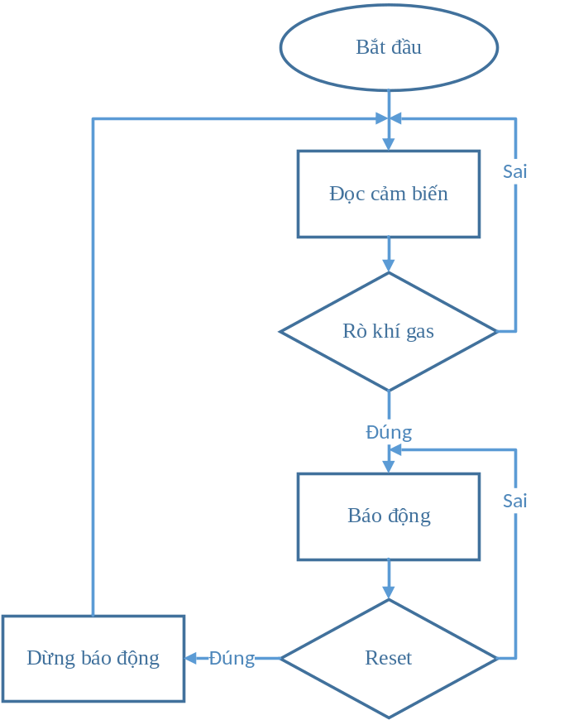
Thiết kế và thực hiện phần mềm
(tt)
Lưu đồ giải thuật báo động khí gas

Slide 20
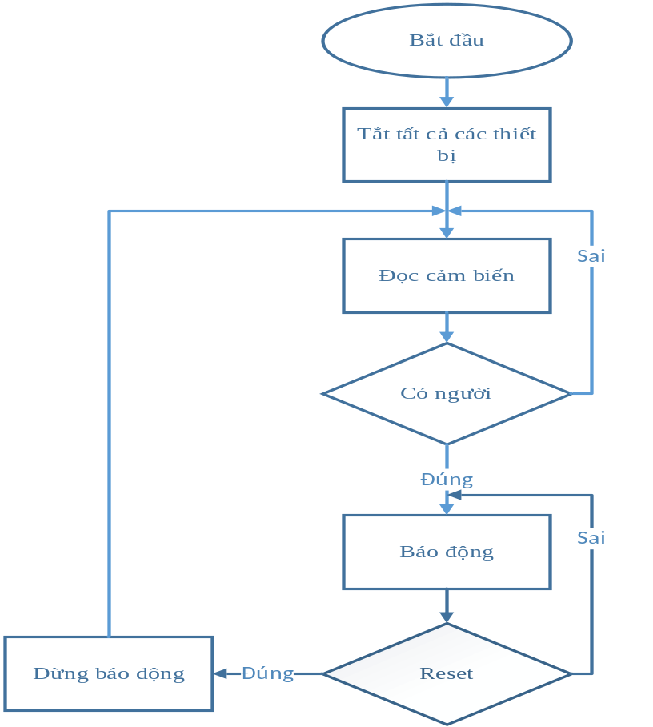
Thiết kế và thực hiện phần mềm
(tt)
Lưu đồ giải thuật báo động chống trộm

Slide 21
Thiết kế và thực hiện phần mềm
(tt)
Lưu đồ giải thuật báo động chống trộm

Slide 22
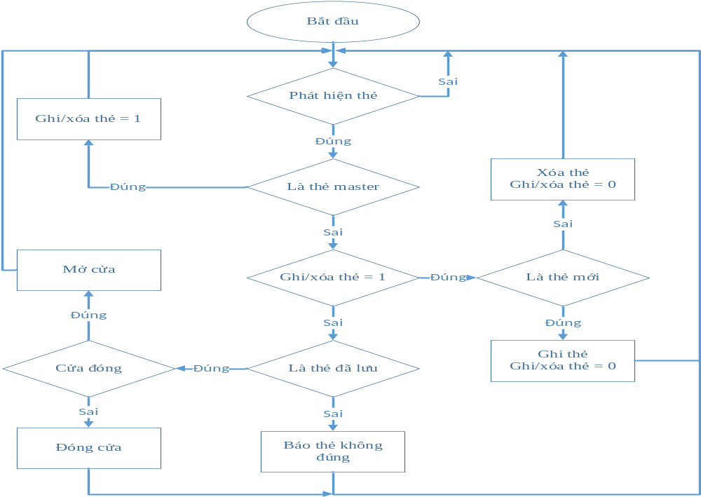
Thiết kế và thực hiện phần mềm
(tt)
Lưu đồ giải thuật đóng mở cửa bằng RFID

Slide 23
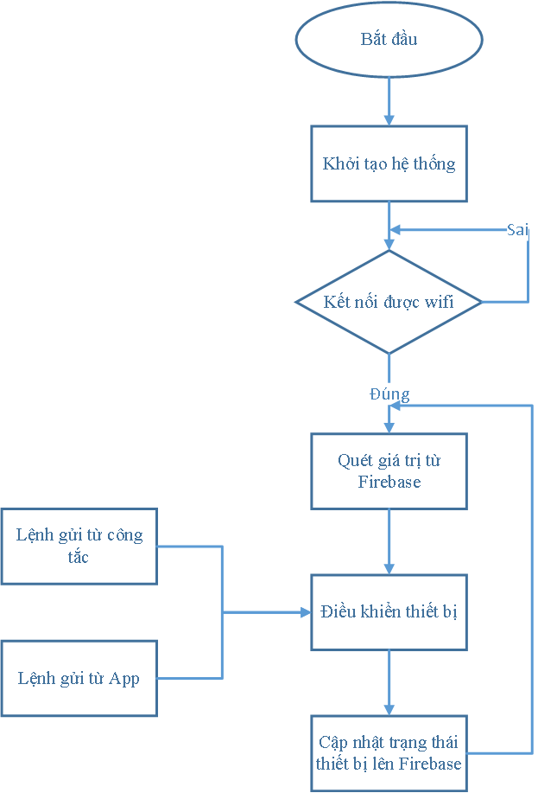
Thiết kế và thực hiện phần mềm
(tt)
Lưu đồ giải thuật điều khiển thiết bị

Slide 24
Kết luận, hướng phát triển
Kết luận:
+ Tốc độ của hệ thống chưa ổn định và tối ưu một cách hoàn hảo.
+ Vẫn chưa thực hiện xong những gì đã đề ra.
+ Ứng dụng android vẫn còn hạn chế, chưa thực sự chuyên nghiệp và thẩm mỹ như các sản phẩm khác trên thị trường.
Hướng phát triển:
+ Hiện tại đề tài dừng ở mức mô hình, nhưng hoàn toàn có thể ứng dụng vào thực tiễn, với chi phí không quá mắc và cũng dễ thi công.
+ App Android cần được nâng cấp hơn bằng việc lập trình android với các môi trường chuyên nghiệp hơn…

Slide 25
CẢM ƠN THẦY CÔ VÀ CÁC BẠN
ĐÃ LẮNG NGHE ^.^

